Slide 1

Проект в подготовительной группе № 9:
«Волшебная соль»
МБДОУ «Детский сад № 96»
Составители:
Дёмина Елена Николаевна
Бабикова Надежда Леонидовна
Сыктывкар 2013 год

Slide 2
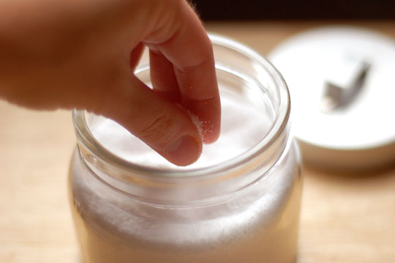
Цели проекта: Формирование представлений детей о соли. Изучение ее свойств.
Актуальность: Дети дошкольного возраста очень любопытны и они настроены на познание окружающего мира. Данный проект создан для знакомства с солью и ее свойствами.

Slide 3
Задачи:
1.Способствовать накоплению у детей конкретных представлений о свойствах, формах и видах соли(«Познание»)
2.Уточнить и закрепить знания детей о соли, ее значении в природе, в жизни человека(«Познание»)
3.Развивать мышление, любознательность, наблюдательность(«Познание»)
4.Обобщать, устанавливать причинно-следственные зависимости, умение делать выводы(«Познание»)
5. Развивать познавательные способности детей: умение самостоятельно находить ответы на проблемные вопросы, решать проблемные ситуации(«Познание»)
6.Формировать эмоционально-ценностное отношение к окружающему миру;
(«Социализация»)
7. Продолжать расширять область социально нравственных ориентаций и чувств у детей; («Социализация»)
8.Обогащать представления детей об окружающих их взаимоотношениях, эмоциональных и физических состояниях («Социализация»);
9. Развивать связную и диалогическую речь;зрительное внимание, развивать речевой слух, слуховое внимание;развивать умение ориентироваться в пространстве;
развивать мелкую и общую моторику(«коммуникация»);
10. Развивать логическое мышление, внимание, память («коммуникация»)

Slide 4

Вводный этап:
2) Подбор познавательной, научной и методической литературы.
3) Взаимодействие с родителями, создание папок-передвижек
Этапы проекта

Slide 5
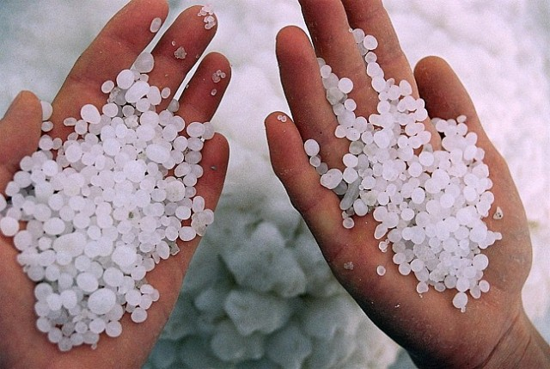
Основной этап:
1) Беседа с детьми «Что мы знаем о соли и ее свойствах?»
3)Познакомить с художественными произведениями, где речь идёт о соли.
4)Опытно – экспериментальная деятельность «Изучение свойств и качеств соли».
5)Творческая мастерская. Рисуем с помощью соли.
6)Творческая мастерская. Лепим из солёного теста.
8)Опытно – экспериментальная деятельность «Кристаллизация соли».

Slide 6

Заключительный этап:
1) Выводы
2) Создание презентации проекта «Волшебная соль»

Slide 7
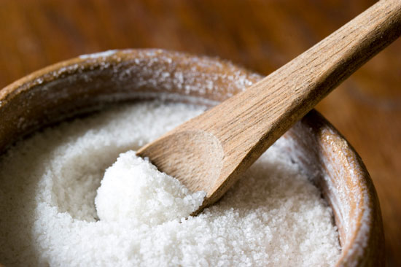
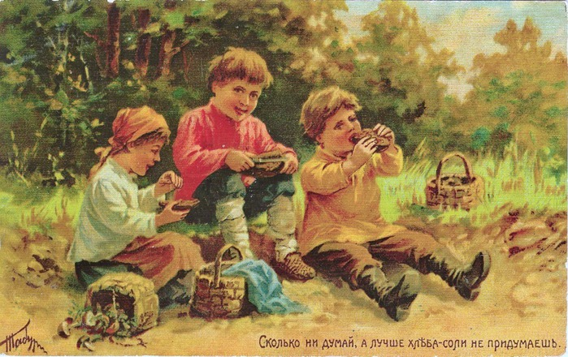
Теоретическая часть проекта
Пословицы и поговорки о соли:
Без соли не вкусно, без хлеба не сытно
Без соли и хлеб не естся
Без соли и стол кривой
На хлебе, на соли, да на добром слове
Без соли, без хлеба — худа беседа
Речь без пословицы, все равно, что еда без соли
От хлеба-соли и царь не отказывается
Недосол на столе, пересол на спине
За хлебом-солью каждая шутка хороша
Присоля, хлебнешь. Посоля, все съестся.
Юмор это соль жизни, а хорошо хранится то, что хорошо просолено.
Хлеб-соль разбойника побеждает.
И тесно и на брюхе пресно
От пресной еды и бары хворают.

Slide 8
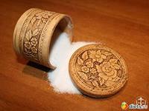
Теоретическая часть проекта
Художественные произведения
В русской народной сказке «Соль» говорится о том, как Иван продал заморскому королю корабль простой соли за полный корабль золота и серебра.
Принцесса из французской народной сказки сказала своему отцу:
«Я люблю тебя, как соль».
Король разгневался на такое неуважение и изгнал дочь из королевства. И лишь потом, оставшись без соли, он сумел осознать ее истинную ценность, а заодно и глубину дочерней любви

Slide 9
Практическая часть проекта
Опыт 1
«Соль растворяется в воде»
Взяли прозрачный стакан с водой: Поместили соль в воду . Наблюдали как соль растворяется в воде
Вывод: Взаимодействуя с водой соль растворяется

Slide 10
Практическая часть проекта
Опыт 2
«Соль в горячей и холодной в воде»
Взяли два прозрачных стакана : один с горячей водой, другой – с холодной. Положили в оба стакана по 2 столовых ложки соли. И хорошо размешивали полученные растворы ложкой. Убедились, что в горячей воде соль растворилась быстрее.
Вывод : чем выше температура воды, тем быстрее растворяется соль.

Slide 11
Практическая часть проекта
Опыт 3
Плавающее яйцо
Для эксперимента взяли два сырых яйца и две банки с водой. Запустили одно яйцо в банку : оно опустилось на дно. Затем во вторую банку насыпали соли (примерно 2 ст. ложки), хорошо размешали и опустили второе сырое яйцо — оно не утонуло. Смешали соленый раствор и простую воду — яйцо оказалось где-то посередине банки.
Вывод : Солённая вода помогает держаться предметам на поверхности.

Slide 12
Практическая часть проекта
Опыт 4
Хрустящая соль
В тарелочку насыпали соль и нажимали на нее сухой ложечкой, при этом был слышен хруст , словно шагаем по снегу.
Вывод: Соль как и снег состоит из кристаллов. При нажатии на соль ее кристаллы трутся друг о друга и мы слышим хруст.

Slide 13
Практическая часть проекта
Опыт 5
Выращивание кристаллов
В баночку с теплой кипяченой водой, насыпали соль и поместили в банку веточку ели. Через день на веточке образовался белый кристаллический налет, как иней.
Вывод: кристаллы можно вырастить самостоятельно в домашних условиях. Кристаллы растут в насыщенном растворе при постепенном испарении жидкости.

Slide 14
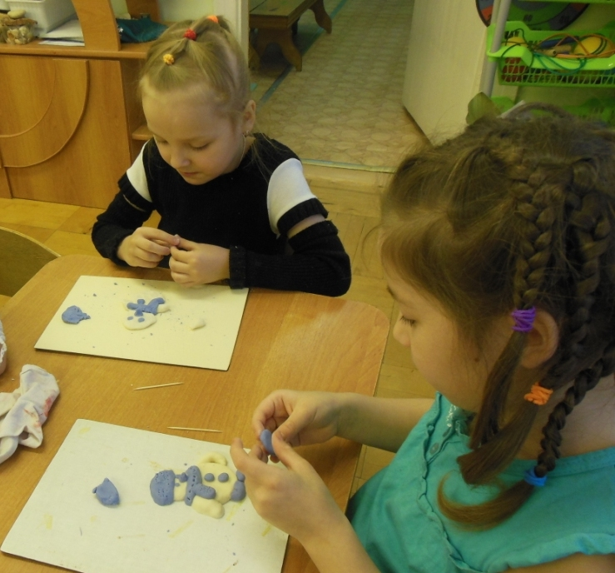
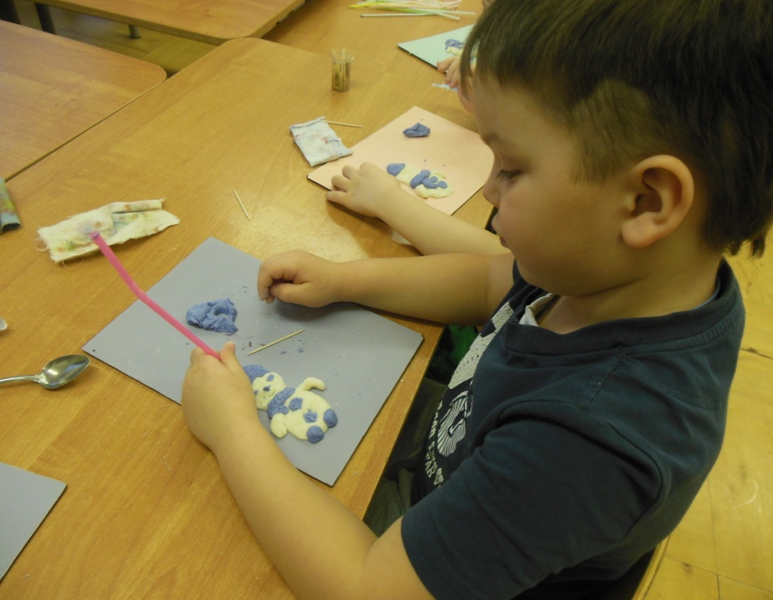
Практическая часть проекта
Лепка из соленого теста «Снеговик»

Slide 15

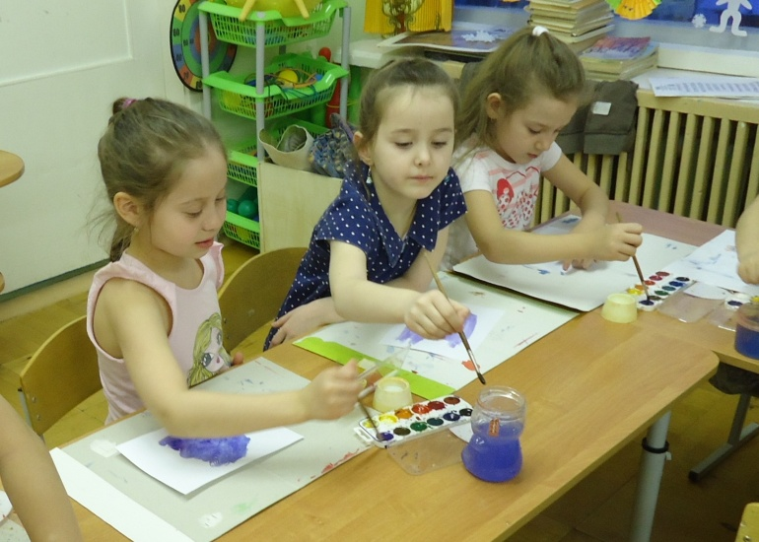
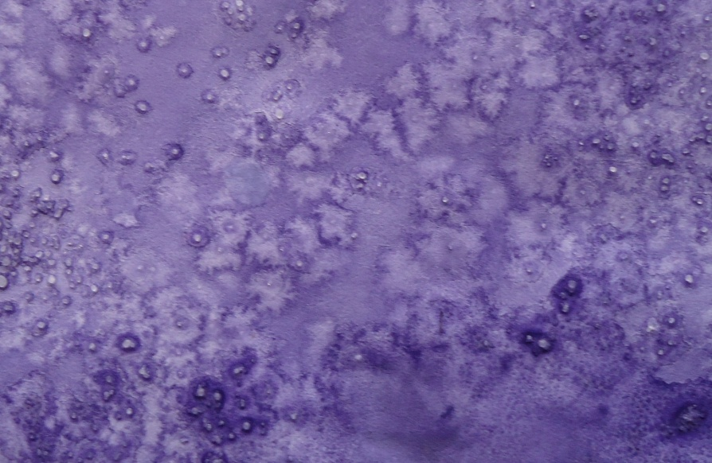
Практическая часть проекта
Рисование техникой «акварель + соль».
«Морозные узоры»

Slide 16
Вывод:
В ходе исследовательской работы дети выяснили,
что такое поваренная соль и каким образом она попадает на наш стол.
Узнали много нового об особенностях соли, ее свойствах и качествах. Самостоятельно провели много интересных опытов с солью, познакомились с разными способами выращивания кристаллов.
Из маленьких детей они превратились в маленьких исследователей: научились анализировать полученные результаты, отвечать на вопросы, устанавливать причинно-следственные связи.
А также убедились, что самые простые и знакомые вещи могут быть необычными!

Slide 17
Литература

